Slide 1


NFTAuction

Slide 2
行业PPT模板http://www.1ppt.com/hangye/
CONTENTS
CONTENTS
01
01
认识大数据时代
介绍
02
02
大数据的应用领域
代码功能
03
演示

Slide 3

PART 01
介绍

Slide 4
项目介绍
本次NFT拍卖项目，使用Motoko作为开发语言，兼容了ICP生态中的ICRC2以及DIP721代币标准。持有DIP721的用户可以在NFTAcution罐上创建订单，其他用户可以使用指定的ICRC2代币进行竞拍。当拍卖被admin结束后。卖家将获取最高出价的ICRC，买家将获取NFT。
ICRC2
NFTAcution
DIP721

Slide 5
PART 02
代码功能

Slide 6
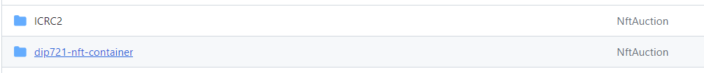
Motivation
项目中包含了两种代币标准的源码

Slide 7
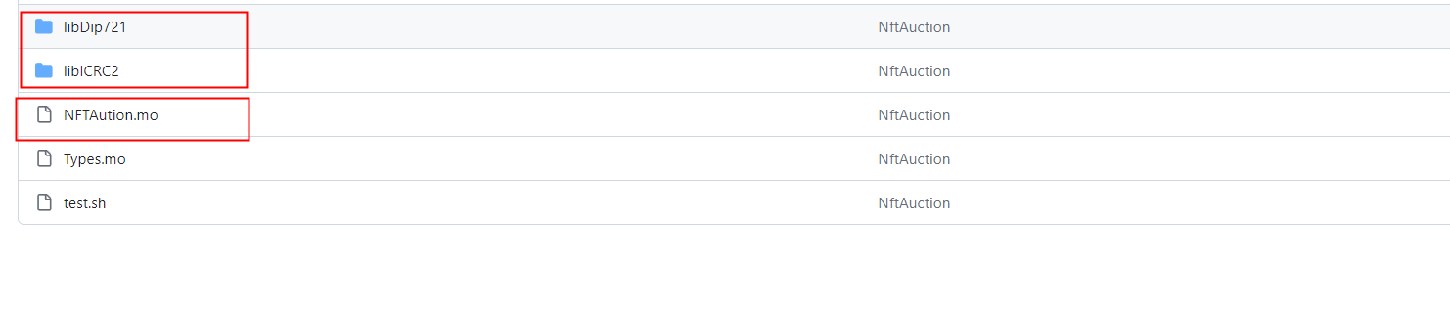
ERC - 1922
本次开发的调用库 和主合约

Slide 8
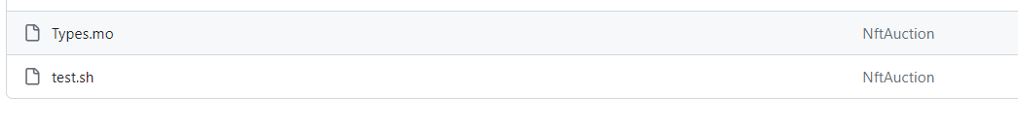
ERC - 1922
主合约的调用类型和测试脚本

Slide 9
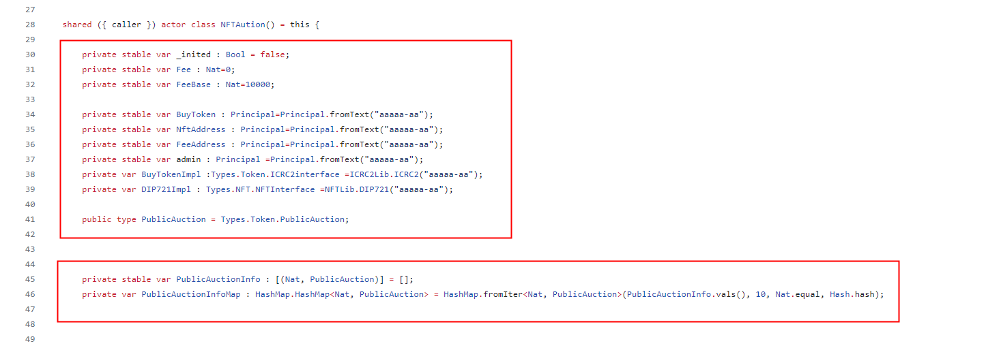

ZKP Security
主合约逻辑
定义了admin 代币变量 从lib中预先实例化两个对代币的调用，以及记录用户拍卖信息的hashmap

Slide 10
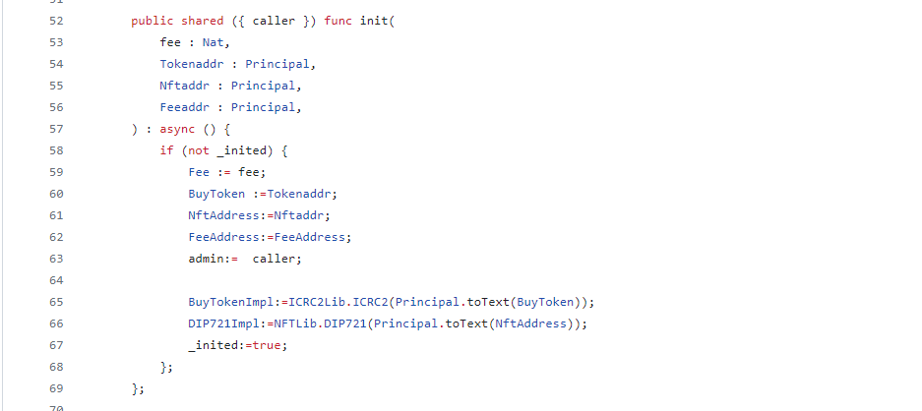
ZKP Security
主合约逻辑
函数初始化

Slide 11
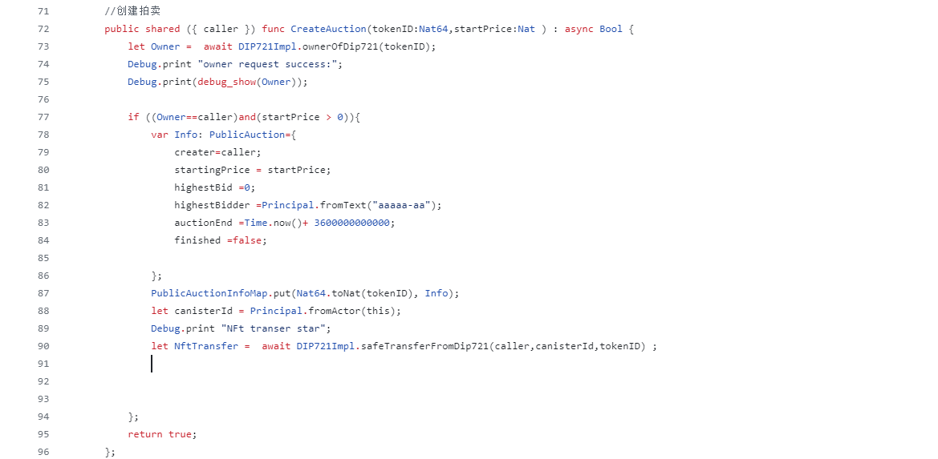
ZKP Security
主合约逻辑
NFT用户创建拍卖信息，期限一个小时，并转入NFT

Slide 12
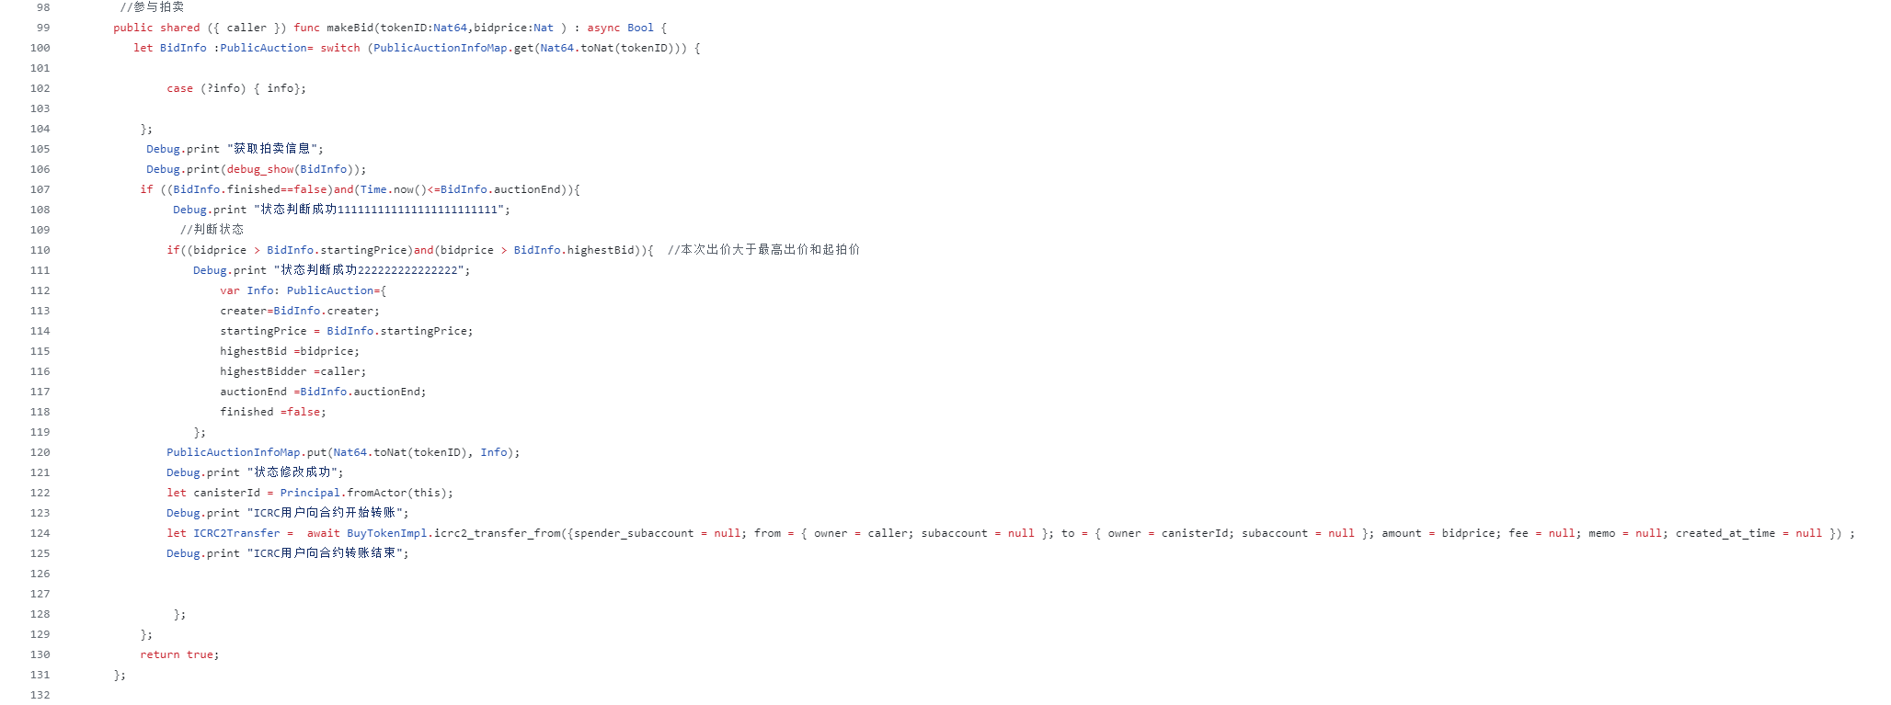
ZKP Security
主合约逻辑
用户参与竞拍，向本actor转入ICRC2代币

Slide 13
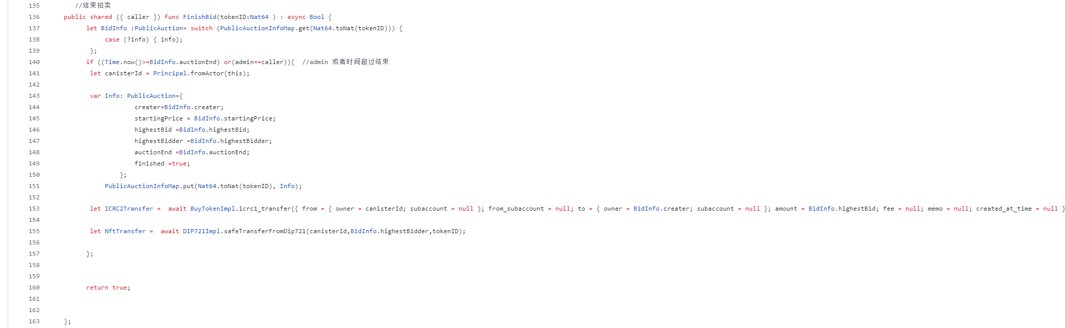
ZKP Security
主合约逻辑
admin结束本次拍卖

Slide 14
ZKP Security
主合约逻辑
admin结束本次拍卖，完成订单后本actor将最高出价给NFT卖方，将NFT给最高出价者

Slide 15
Thanks

